Slide 1
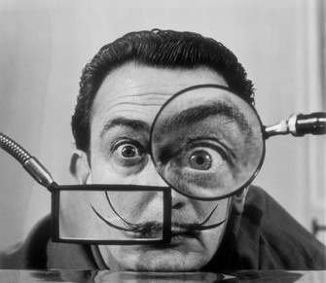
Жизнь и творчество Сальвадора Дали.
Учитель ИЗО,МХК. МАОУ Ильинской СОШ .Лебедь С.Г

Slide 2
“К шедеврам ведут три дороги”, - сказал Сальвадор Дали. - “Первое – классический рисунок, Второе – классический рисунок, доведённый до бредовых Степеней совершенства, третье – классический рисунок, сверх насыщенный энергией”.

Slide 3
Жизнь и творчество Сальвадора Дали неразрывно связаны друг с другом. Многие события жизни художника находили отражение в его работах, а некоторые картины можно понять, только зная факты биографии.
Notes:
Сальвадор Фелипе Хасинто Дали родился
11 мая 1904 года в Фигересе, небольшом испанском городе вблизи побережья Средиземного моря и французской границы. Его отец был городским нотариусом, влиятельным человеком в округе, а мать, Фелипа Доменеч Дали (Феррес), происходила из уважаемой барселонской буржуазной семьи. Дали родился ровно через девять месяцев и десять дней после смерти своего брата, который умер, не дожив до трех лет.
Так как брата звали так же, как и самого Дали, он часто чувствовал себя своего рода «сыном-заменой». Правда, смерть первого ребенка побудила родителей беречь и баловать второго. Маленький Дали стал настоящим тираном для всех домочадцев и быстро научился пользоваться властью, которую он получил над родителями. Не добившись желаемого, он приходил в ярость, которая производила большое впечатление на окружающих. В воспитании мальчика чувствовалось особое влияние женщин, живших в доме — матери, бабушки, тетушек и няни. В то же время начались конфликты с отцом, который был, с одной стороны, личностью авторитарного склада с консервативными взглядами, с другой — атеистом и человеком свободомыслящим, выступавшим за отделение Каталонии от испанского государства. Своим экстравагантным поведением (например симуляцией длительных приступов кашля за обеденным столом) молодой Дали бунтовал против попыток отца приучить его к дисциплине.
Окончив школу, в 1922 году Дали начал изучать искусство в Королевской академии художеств в Мадриде. Едва зачисленный студент - бунтарь вскоре был исключен из школы. Его сочли одним из зачинщиков студенческого протеста против назначения консервативного профессора. Уже в школьные го­ды Дали получал уроки рисова­ния. В 1918 году его работы были впервые выставлены в городском театре Фигереса и удостоились похвалы критиков. В этот период он увлекался и импрессионисти­ческой живописью, и кубизмом. В возрасте пятнадцати лет он осно­вал школьную газету, для которой писал статьи о творчестве Эль Греко, Гойи, Микеланджело и Веласкеса. Он зачитывался Ницше, Кантом, Вольтером и начал инте­ресоваться психологией. Хотя учился Дали посредственно, тем не менее, на экзаменах на атте­стат зрелости он получил хоро­шие оценки, что открыло перед ним дорогу к поступлению в выс­шую художественную школу. Вскоре после этого, в 1925 году, в галерее Далмау в Барселоне состоялась первая персональная выставка Дали, получившая восторженные отзывы критиков. В июне 1926 года Дали пришлось оставить Академию во второй раз, так как он отказался сдавать экзамены. Убежденный в своей одаренности, художник заявил, что квалификации экзаменаторов недостаточно, чтобы оценивать его.
Он проводил много времени в Фигересе и Кадакесе. Краткое пребывание в Мадриде оказало определяющее воздействие на его жизнь, так как здесь он познакомился с Луисом Бунюэлем и Федерико Гарсиа Лоркой, установил первые контакты с сюрреалистами.

Slide 4
ЭТО УДИВИТЕЛЬНО! СЮРРЕАЛИСТ И ГЕНЕТИКА
Спору нет, испанский сюрреалист Сальвадор Дали — личность неординарная, художник с мировой славой, но скандалист, экстра-специалист по эпатажу.
Но мало кому известно, что он проявлял повышенный интерес к научным достижениям своего времени и это привело его к отказу от мистических взглядов на суть жизни, в частности на ее происхождение.

Slide 5
Мимо внимания Сальвадора Дали не прошли самые первые сообщения о спиральной структуре и роли ДНК в эволюции жизни. Эта проблема интересовала его затем до конца жизни и даже отразилась в его творчестве — Дали создал несколько картин на генетическую тему, которые, увы, не были замечены искусствоведами. Дали создал свои полотна как раз в то время, когда кровожадные скептики набросились на авторов идеи тонких генетических структур. Своим всемирным авторитетом он поддержал тогда смелых новаторов-генетиков.
Notes:
Первую из них — полотно с двойной спиралью жизни — он подарил каталонскому генетику Жоану Оро, с которым художник не раз беседовал, настойчиво выпытывая сокровенные тайны биологии. Судьба других картин неизвестна, ибо они попали в частные коллекции. Есть подозрение, что хранятся они, свернутые в рулон, в сейфах банков то ли США, то ли Швейцарии
Парадоксально, но увлечение художника генетикой сразу стало настолько глубоким, что он перечитывал всю научную литературу по данному вопросу. Если он что-либо не понимал, то без стеснения обращался к специалистам. И они поражались вопросам прославленного сюрреалиста, переходившим за грань дилетантства. К примеру, каталонский врач Дуран Рейналс — автор вирусной теории рака — прояснил ему проблемы жизнеспособности клеток и универсальность спиральной структуры ДНК.
В 1973 году в Барселоне состоялся первый съезд Международного общества исследователей происхождения жизни. Участвовали в нем мировые знаменитости. Советский Союз представлял известный биохимик академик А. И. Опарин, автор оригинальной гипотезы появления жизни на нашей планете.
Сальвадор Дали присутствовал на этом конгрессе, прослушал практически все доклады, приобрел рефераты выступлений. После окончания съезда он пригласил ученых в свое имение Кадакес, показал не только картины, но и свою богатую научную библиотеку.
Специалистов поразило, что сюрреалист регулярно выписывал известный журнал «Сайентифик америкэн», отличающийся объективной постановкой современных научных проблем. Гости признали, что художник в личных разговорах легко входил в суть сложных вопросов генетики.
Два года спустя испанский научный мир отмечал 70-летие барселонского биохимика Северо Очао. В Мадриде в его честь был проведен международный симпозиум по ферментным процессам в живых клетках. Дали создал эмблему этого съезда. Художник подарил юбиляру оригинал эмблемы и произнес экстравагантную речь, отмечающую заслуги своего друга и собеседника. Специалисты поразились эмоциональности выступления, но не смогли придраться к научной терминологии. Она была безупречной. Дали воздавал должное заслугам мировой науки в расшифровке роли ДНК, намекал на божественную подсказку ученым в этом направлении, намекал на существование спирали жизни на других планетах...
Дали в этой речи откровенно признался, что завидует генетикам, будучи далек от их поисков, но научные достижения эпохи для него лично являются единственным постоянным путеводителем в художественном творчестве. Его восхищает поэтическая интуиция генетиков, постигших ослепляющую красоту математически закодированной структуры сути жизни. Дали поведал, что в лабораториях испанских и американских генетиков он не раз наблюдал «сублимации жизни» через электронный микроскоп. Они казались абстракциями, но он понимал: это — обыкновенные формы жизни, рассекреченные его современниками. Вид спиралей приводил его в восторг. Он вспоминал слова Платона о том, что Бог правит миром посредством геометрии...
В 1977 году испанский генетик Жоан Оро написал в мадридской газете, что Дали был среди художников единственным, кто проявил подчеркнутый интерес к новой биологии второй половины XX века. Он напомнил: именно Сальвадор Дали сказал, что жизнь произошла из хаоса, но сразу потекла по законам математики. Мысль, которую цитировал однажды престижный английский журнал «Природа».
Как написал Оро, Сальвадор Дали не ограничил свои интересы одной генетикой. Его привлекали вопросы кибернетики, философские проблемы машины времени, достижения органической химии. Он проштудировал много статей по успехам и огрехам атомной физики. В последние годы был взволнован экологией, но просто не успел отразить в картинах, как человечество по горло, погрязло в индустриальных отходах. Но художник упорно думал об этом. Ведь экологическая чистота — это залог жизни. Словом, делает вывод Оро, Дали среди других живописцев резко выделялся научно-технической осведомленностью. И это давало, ему импульс творчества и оптимизма.

Slide 6
Примерно с 1926 года Дали писал в очень резкой, почти фотографической манере; одновременно он экспериментировал и с другими стилями. Работами этого периода Дали доказал, что он уверенно владеет живописной техникой старых мастеров. Это совершенство он позже использовал для того, чтобы представить как реальность самые фантастические сюжеты из своих иррациональных кошмаров и грез.

Slide 7
Андалузский пёс: фильм Сальвадора Дали и Луиса Бунюэля Год выпуска: 1928. Продолжительность: 16 мин
Фильм представляет собой последовательность разноплановых, зачастую шокирующих, сюрреалистичных образов. В основе сценария фильма «Андалузский пес» лежат два сновидения его создателей Луиса Буньюэля и Сальвадора Дали. Сцена с облаком, рассекающим луну («Словно бритва режет женский глаз») приснилась режиссеру картины Луису Бунюэлю. Сцена с муравьями, ползающими по оторванной руке, — Сальвадору Дали.
Бунюэль невысоко оценивал попытки логических объяснений фильма. "Мне доводилось слышать или читать более или менее изобретательные толкования фильма "Андалузский пес", но все они одинаково далеки от истины. Вместе с Дали мы брали всё, что только приходило на ум, а затем безжалостно отбрасывали все то, что могло хоть что-нибудь значить" — говорил он в одном из своих интервью.
Notes:
Съемки в Париже длились две недели. На­сколько активно участвовал в съемках Дали, сыгравший неболь­шую роль монаха, неизвестно. В 1929 году фильм под названи­ем «Андалузский пес» был впер­вые показан на частном просмо­тре, где присутствовали, в част­ности, архитектор Ле Корбюзье, Пабло Пикассо и лидер сюрреа­листов Андре Бретон. Бретон сразу же распознал исключи­тельную одаренность, которую продемонстрировали Дали и Бу­нюэль, и охарактеризовал их ра­боту как первый в истории сюр­реалистический фильм. Рецензенты провозгласили его пово­ротным пунктом в развитии ки­но и шедевром сюрреализма. Работа Бунюэля и Дали замеча­тельна потому, что она впервые перенесла на экран принцип сво­бодных изобразительных и язы­ковых ассоциаций, осуществле­ния которого требовал в своем «Первом сюрреалистическом ма­нифесте» Андре Бретон. С пер­вых кадров зритель повергается в состояние шока, которое не осла­бевает ни на мгновение. Ужас, че­ловеческое страдание и разложе­ние перемежаются мрачной иро­нией и смачными сценами повсе­дневности. Техника монтажа и переплетение мотивов напомина­ют о принципе «автоматического письма» сюрреалистов, обнажавшем неосознанные порывы и ир­рациональные мысли.

Slide 8
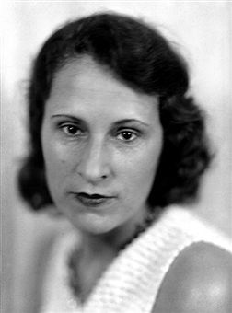
Встреча с Галой
Весной 1929 года Дали через своего торговца картинами Камилла Гоеманса познакомился с французским поэтом Полем Элюаром, пообещавшим летом навестить художника в Кадакесе. В этот период Дали со всей настойчивостью пытался вырваться из под влияния своего деспотичного отца и испытывал комплексы при общении с другими людьми. Состояние художника было близко к истерике. Его картины отражали ночные кошмары и были населены малопонятными образами. Когда Элюар приехал в Кадакес с женой Галой и дочерью Сесиль, Дали сразу почувствовал, что его тянет к этой женщине.

Slide 9
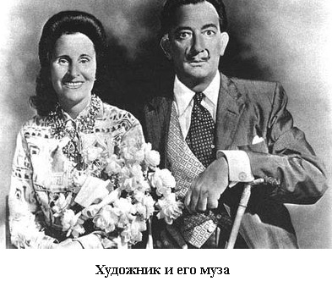
Его истерия усилилась настолько, что друзья начали беспокоиться о здоровье художника и просили Галу позаботиться о нем. Чтобы привлечь внимание женщины, Дали повел себя еще более эксцентрично. Он выбрил подмышки и выкрасил их голубым цветом, разрезал рубашку, вымазался козьим пометом с рыбьим клеем и украсил ухо красной геранью. А когда он увидел Галу, его начал сотрясать приступ безумного смеха.
Тогда женщина взяла художника за руку и попыталась успокоить, пообещав никогда его не оставлять. Вскоре стало ясно, что между Галой и Дали возникло сильное взаимное чувство. И когда Элюар хотел увезти жену назад в Париж, она решила остаться с Дали.
Notes:
Гала, уроженка России, была примерно на десять лет старше Дали. Элюар встретился с Еленой Дмитриевной Дьяконовой в 1912 году в швейцарском санатории и женился на ней летом 1916 года в Париже. Через мужа она познакомилась с сюрреалистами и другими художниками-авангардистами. В том числе — с Максом Эрнстом из Брюля под Кельном, с которым Гала, чрезвычайно свободная в вопросах брака, всту­пила в интимные отношения. Она глубоко понимала искусство, что очень ценилось сюрреали­стами. Ей — советчице и музе — Макс Эрнст воздал должное в картине Встреча друзей (1922), на которой Гала изображена среди художников, поэтов и философов. Она была единственным персонажем, не занимавшимся творчеством. Дали обрел в Гале идеальную спутницу жизни, без которой его истерики, возможно, переросли бы в болезнь. Как по­стоянно подчеркивал художник, Гала воплощала для него не только совершенную возлюбленную, но и незаменимую целительницу.

Slide 10
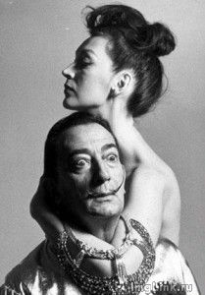
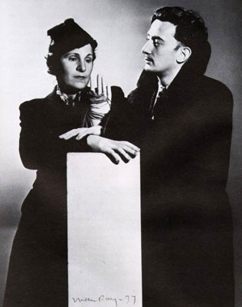
Сальвадор Дали и Гала (Елена Дьяконова)

Slide 11
После того, как в 1949 году Дали получил аудиенцию папы Пия XII, во время которой тот благословил первый вариант Мадонны Порт-Льигата, художник официально заявил о своей приверженности католицизму. Не только в живописи, но и в статьях, написанных после возвращения из Соединенных Штатов, Дали все активнее обращался к религиозным сюжетам.
Notes:
В 1951 году Дали опубликовал «Мистический манифест», желая таким образом обратить внимание на свою картину Христос св. Иоанна на кресте. Это первое изображение Христа, созданное Дали. Кар¬тина возникла под впечатлением от маленького рисунка, якобы набросанного с креста самим святым Иоанном и показывавшего Христа в той же необычной перспективе. Дали изображает распятого так, будто зритель смотрит на Иисуса сверху, как ангел или сам Господь. И в этой работе, и в более поздних изображениях Христа, Дали отказался от таких атрибутов распятия, как терновый венец, гвозди и раны.

Slide 12
Интерес Дали к естественным наукам возник еще в 1930-е годы. Уже тогда его занимали теория относительности Альберта Эйнштейна и вопросы о соотношении пространства и времени. Это нашло отражение в его творчестве (Постоянство памяти).
Бомбардировка Хиросимы заставила Дали обратиться к теории атома. Завороженный мыслью о том, что материя состоит из мельчайших элементарных частиц, он начал «дробить» формы своих изобразительных мотивов.
Notes:
Тем самым художник пытался зримо обозначить силы взаимодействия между этими частицами и приблизить свою работу к новой научной картине мира. Он заявлял: «Я дематериализовал изобразительными средствами материю, затем одушевил ее, чтобы наполнить энергией». То есть живописец ставил перед собой цель включить в свой естественно научный подход духовно-религиозный мотив. В картине Атомная Леда Дали связал тему естественных наук с мотива¬ми греческой мифологии. Все в этой картине парит — даже волюты (архитектурные детали). Художник изображает энергетическое равновесие между силами притяжения и отталкивания внутри атома. Этот баланс присутствует и в отношениях между Ледой и лебедем, которым посвящена картина. В противоречие мифу, согласно которому Зевс покорил Леду, Дали не написал слияния этих двух существ. Хотя Леда (лицо которой написано с Галы) повернулась к лебедю, и композиционно они — единое целое, соприкосновение между ни¬ми отсутствует. Это изображение любви как нерасторжимой, но не сексуальной связи соответствует отношениям Дали с его супругой Галой (как отмечали биографы). В 1960-е годы художника стали занимать вопросы происхождения Вселен¬ной. В картине Галацида-лацидезоксирибонуклеиновая кислота перед нами разворачивается космологическое действо. Бог-отец, контуры которого, как и в ранних загадочных полотнах Дали, формируются самим пейзажем, уносит тело Христа к себе на небо. Рядом с его рукой — молекула ДНК, структура которой была незадолго до этого расшифрована биохимиками Криком и Уотсоном.

Slide 13
Естественнонаучные вопросы всегда занимали Дали. Запоем читая специальные журналы, художник постоянно черпал новейшую информацию. Уже в семидесятилетнем возрасте он пытался усвоить только что разработанную теорию катастроф. Во всех работах Дали, посвященных естественнонаучной тематике, обращает на себя внимание отсутствие каких бы то ни было эпатирующих элементов изображения. Причина этому — существование, по убеждению Дали, тесной связи между естественными науками и религией.
Notes:
ДНК, сохраняющая генетическую информацию о каждом живом существе, символизирует в данном случае продолжение жизни. А расположенная рядом кристаллическая решетка — собственное уничтожение, так как каждая ее фигура может выстрелить в другую и уничтожить ее.

Slide 14
Выступления и статьи
Дали был не только художником, но и писателем. Его перу принадлежат, помимо двух дневников и многочисленных произведений псевдоавтобиографического характера, роман, несколько стихотворений, многочисленные эссе и манифесты об искусстве. Писательская деятельность имела для Дали ничуть не меньшее значение, чем живопись. И то, и другое были в его жизни связаны друг с другом самым тесным образом. Заметки, оставленные художником, — важный источник для истолкования его творчества.

Slide 15
Дали и фотография
Еще в молодые годы Дали, парадоксальный изобретатель и эстет, обратился к искусству фотографии. Снимки сохраняли воспоминания, стимулировали поиски тем, помогали в деле саморекламы. Фотографии служили прежде всего мифу о Дали, который он сам искусно и упрямо создавал и который он однажды охарактеризовал как «свое величайшее художественное произведение». Фотограф Марк Лакруа, друживший с живописцем, говорил, что в 1970-е годы художник начал «играть Дали» перед многочисленными камерами, как от него и ожидали.
Notes:
Порой фотографии создают впечатление, будто это инсценировки самого Дали: рук фотографа в них не видно. Только лучшим мастерам удавалось сохранять свой собственный почерк. К тому времени Дали уже давно был признанным мэтром, но публику, а следовательно, и средства массовой информации прежде всего интересовала эксцентричная личность, под которую и стилизовал себя Дали. Фотография служила Дали и в качестве документа, и в качестве саморекламы. И в том, и в другом случае художник демонстрировал свой огромный созидательный потенциал и тягу к экспериментированию. Он использовал фотографию не только для отображения действительности, но и для инсценирования и «документирования» сюрреалистических акций.

Slide 16
Послевоенная слава 1958 – 1970
С возрастом Дали определил для себя границы живописи и попытался расширить их с помощью новой техники, сделав живопись более доступной оптическому восприятию. Обращение к современным естественным наукам воплотилось в символику, порой перегружающую его картины.

Slide 17
Ненасытную жажду рекламы художник все чаще утолял с помощью телевидения, которое в начале 1960-х годов окончательно превратилось в средство массовой информации. Теперь художник мог добиться внимания зрителей, не интересовавшихся искусством. Как и доклады, его многочисленные интервью и любые появления на телеэкране превращались в тщательно выверенные спектакли. Например в ходе интервью на «Би-би-си» художник так активно вмешивался в работу режиссера, что, несмотря на простые вопросы, получился экспериментальный сюрреалистический радиофильм. Наряду с Пикассо Дали был причислен к великим, живущим сегодня классикам. Но художник искал все новые и новые возможности саморекламы. Поэтому в 1960-е и 1970-е годы он интенсивно сотрудничал и с печатными средствами массовой информации, и с телевидением, всегда жаждущими сенсаций

Slide 18
Скандалы и катастрофы
Дали обожал провокации. Уже в годы учебы в Мадриде его эксцентричные выходки привлекали внимание. Вызывающая манера одеваться и шокирующее поведение вначале помогали студенту Дали преодолеть робость в общении. Художник Дали одним из первых использовал рекламу как средство самовыражения, а его скандальные выходки были способом напомнить о себе и своей работе. Во время «Большой выставки сюрреалистов» в Лондоне в 1936 году Дали выступил с докладом и вышел на сцену в водолазном костюме. Правда, в этом костюме он едва мог дышать, и скафандр мешал разбирать его слова. Отчаянная жестикуляция помогла присутствующим понять, что Дали плохо, и привратник с помощью отвертки вызволил художника.
Notes:
Затем он стал пользоваться этим целенаправленно, чтобы обратить на себя внимание. Дали постоянно напоминал о себе парадоксальными поступками и трюками, не поддававшимися нормальному толкованию. В Нью-Йорке Дали привлек внимание, украсив две витрины магазина «Бонвит-Теллер» на тему дня и ночи. Когда через некоторое время художник пожелал еще раз взглянуть на дело рук своих, он обнаружил, что декорация изменена. В ярости он опрокинул в витрине ванну с водой, в которой сидела кукла начала века. Та, выскользнув, разбила стекло витрины. Полиция тут же арестовала художника. В конце концов Гале и одному американскому меценату пришлось вызволять Дали из участка. Судья, перед которым он впоследствии предстал, решил, что Дали реагировал неадекватно и должен заменить стекло, но добавил, что каждый художник имеет право защищать свое творение до последнего. Вскоре после этого Дали опубликовал в свое оправдание манифест под названием «Декларация прав человека на безумие, право воображения на независимость».

Slide 19
Эксперименты последних лет 1971 - 1989
В 1970-е годы Дали писал относительно мало, зато интенсивно занимался созданием своего музея в родном городе Фигересе. Постоянное упоминание Дали в средствах массовой информации, большие ретроспективные выставки в лучших музеях мира сделали его широко известным и открыли для него новую, молодую публику. В это время он пытался разрабатывать трехмерное изображение, основываясь на призматических зеркальных системах, интересовался художественной голографией, техника которой была недавно изобретена. В 1982 году скончалась Гала. Несмотря на взаимное охлаждение в последние годы, Дали испытал шок от происшедшего и стал все более замыкаться в себе. Он перестал писать и часто бредил идеей бессмертия. 23 января 1989 года Дали умер в башне Галатеи, где жил в последние годы.

Slide 20
Праздник в Фигерасе (1916)

Slide 21
Натюрморт (1918)

Slide 22
Лодка (ок. 1918)

Slide 23
Портрет моего отца (1920-1921)

Slide 24
Кадакес, увиденный со спины (1921)

Slide 25
Портрет Люсии (1918)

Slide 26
Автопортрет в студии (1919)

Slide 27
Два цыганских мальчика (1920)

Slide 28
Археологический отголосок Анжелюса Милле (1935)

Slide 29
Пылающий жираф (Жираф в огне) (1936-1937)

Slide 30
Бродячие акробаты (1921)

Slide 31
Цирк (1921)

Slide 32
Подглядывающий (1921)

Slide 33
Автопортрет с рафаэлевой шеей (ок. 1920-1921)

Slide 34
Автопортрет (ок. 1921)

Slide 35
Кубистический автопортрет (1923)

Slide 36
Больной мальчик (Автопортрет в Кадакесе) (1923)

Slide 37
Натюрморт — Рыба (1922)

Slide 38
Молодые женщины (ок. 1923)

Slide 39
Венера и матрос (1925)

Slide 40
Венера и матрос (1925)

Slide 41
Женская фигура у окна (1925)

Slide 42
Размышление (1925)

Slide 43
Молодая женщина, увиденная со спины (1925)

Slide 44
Пьерро, играющий на гитаре (1925)

Slide 45
Женщина у окна в Фигерасе (ок. 1926)

Slide 46
Пенья-Сегатс (1926)

Slide 47
Корзинка с хлебом (1925)

Slide 48
Барселонская манекенщица (1927)

Slide 49
Кубистическая фигура (ок. 1927)

Slide 50
Натюрморт в лунном свете (1928)

Slide 51
Приспособление и рука (1927)

Slide 52
Симбиоз женщины и животного (1928)

Slide 53
Призрачная корова (1928)

Slide 54
Сюррелистическая композиция (1928)

Slide 55
Незримый человек (1929)

Slide 56
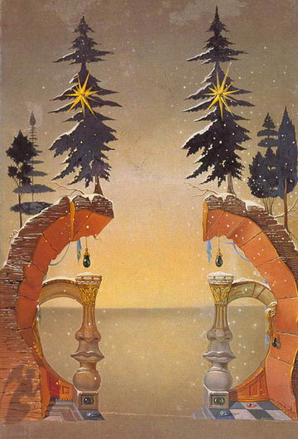
Сальвадор Дали умел сделать легенду из любого момента, чуть ли не из каждого часа своей жизни. Его контакт с индустрией моды дал немало интересных изобретений. Он придумал платья с фальшивыми накладными деталями, чтобы создать образ женщины, отвечающий эротическим представлениям мужчины; туфли на пружинках; искусственные ногти с маленькими зеркальцами, в которые можно смотреться; прозрачные манекены для витрин (в них наливали воду и выпускали рыбок для имитации кровообращения). Дали также оформлял своими рисунками обложки и страницы журналов для женщин — "Harper’s Bazaar" и "Vogue". В 1946 году обложку декабрьского номера "Vogue" украсила картина "Рождество", написанная в том же году, которая впоследствии дала идею для создания духов.

Slide 57
Дали — дизайнер

Slide 58
Духи и Сальвадор Дали

Slide 59
Сюрреалистическая одежда: Эльза Скиапарелли и Сальвадор Дали
В начале XX века сюрреалистические идеи витали в воздухе, проникая в умы неординарных личностей, подобно вирусу. Сальвадор Дали, самый известный из носителей этого вируса, никогда не отказывал себе в удовольствии сотрудничества с представителями других областей искусства, разделяющими его сюрреалистические взгляды на мир.

Slide 60
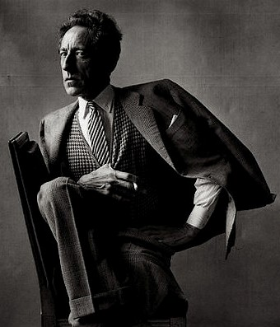
«Безумная» одежда Эльзы Скиапарелли
Знакомство Дали с Жаном Кокто и эпатажным дизайнером Эльзой Скиапарелли, которое произошло в 20-x годах прошлого века, было предрешено: Эльза не упускала случая шокировать публику, реализуя принципы сюрреализма в конструировании одежды, а Сальвадора и Жана очаровала идея создания арт-шедевров в платьях и костюмах.
Notes:
«Безумная» одежда Эльзы Скиапарелли
Поначалу каждый предмет одежды, созданный Эльзой, был уникальным: она не стремилась заработать созданием «безумных» нарядов, делая их для собственного удовольствия или в качестве подарка конкретному человеку.
Однако вскоре к удивлению Эльзы на нее посыпались просьбы продать удивительные наряды. Однажды к модельеру обратилась герцогиня Виндзорская, желающая приобрести необычное вечернее платье. Изумление Скиапарелли не знало границ: она не могла позволить себе мысли, что представитель королевской семьи может появиться на приеме в платье… на котором изображен натюрморт из омара и петрушки. Вся сюрреалистическая одежда была столь безумна, что Эльза и Сальвадор всерьез подумывали о том, чтобы в качестве оплаты за наряды установить расшифровку снов или отгадывание замысловатых загадок. Но, как известно, спрос рождает предложение, и уже в июле 1928 года небольшая мастерская Скиапарелли превратилась в настоящий модный дом, правда, самый сумасшедший из всех существующих до и после.
Гениальные безумства «на троих»: модные шедевры Скиапарелли, Кокто и Дали
Сотрудничество Эльзы с Дали и Кокто было непродолжительным, но весьма плодотворным: каждый из троих обладал собственным видением и ярко выраженным талантом, которые находили немедленный отклик в коллективном творчестве.
Так, Кокто вносил в совместные творения психоделические нотки, внедряя темы ночных кошмаров и психических отклонений, самым безобидным из которых была клаустрофобия. Результатом работы Дали, напротив, были объекты, присутствующие в мире реальном, но измененные сюрреалистом под влиянием идей, владевших мастером в тот момент. Параллельно с работой над полотнами, центральным элементом которых была котлета из баранины, Дали в соавторстве с Скиапарелли создал шляпу-котлету. Пригодился скандальному трио и другой талант Сальвадора Дали — его поистине уникальное умение заражать своими идеями окружающих и таким образом продвигать собственные творения.
Шокирующие и скандальные — знаменитые образцы сюрреалистической одежды и аксессуаров
В числе творений Кокто, Дали и Скиапарелли было немало коллекций, которые вызывали бурю восторга у поклонников авангардной моды и не меньшую порцию негодования у ее противников.
Например, подборка бижутерии, созданная в 1932 году. В этих украшениях удивительным был не только дизайн, но и материалы, с которыми работали сюрреалисты. В коллекции были изделия из леденцов, канцтоваров (огрызков карандашей, ластиков и промокательной бумаги), таблеток и перьев. Сальвадор Дали пополнил коллекцию серьгами-телефонами (как раз в это время мысли маэстро были заняты телефонами и их связью с омарами, что в 1936 году привело к созданию телефона-омара), а Жан Кокто придумал зловещего вида серьги — всевидящее око. Творениями Эльзы Скиапарелли стали ожерелья из аспирина (в тон шляпке, видимо) и сильнодействующих снотворных, а также несколько украшений на цирковую тематику с фигурками клоунов, акробатов и животных.
Однажды появившись в творчестве Дали, омары стали центральным элементом многих его работ. В 1937 году в коллекции Скиапарелли появилось элегантное платье из белого шелка с темно-красным поясом. Наряд можно было бы считать классическим, если бы не огромный черный омар, нарисованный на юбке Сальвадором Дали.
Когда экстравагантный модельер увлеклась оптическими иллюзиями и галлюцинациями в одежде, Сальвадор Дали помог ей в создании платья-слезы, нарисовав «исчезающие слезы», которые можно было рассмотреть только под определенным углом и с определенного расстояния. Вечернее платье бледно-синего цвета с проявляющимися и скрывающимися слезами вошло в цирковую коллекцию Скиапарелли, вышедшую в 1938 году. Мастерски выполненная печать на ткани создавала ощущение, что платье сшито из разорванных и вывернутых наизнанку шкур животных.

Slide 61
Несколько эскизов Дали для шляпок Эльзы Скиапарелли (шляпа-котлета, шляпа-туфля и шляпа-чернильница):
Notes:
Еще одной коллекцией, наделавшей много шума, стали оригинальные, остроумные и в высшей мере странные шляпы. Они намного опередили свое время. В то время, когда не многие дамы решались появиться в обществе с открытым лбом (такая вольность по своей безнравственности была сопоставима с блудом), надеть на себя шляпу-телефон, шляпу-котлету или кокетливую шляпку-ботинок рисковали и вовсе единицы.

Slide 62
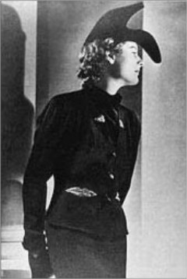
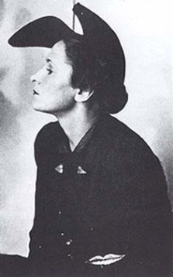
Идея шляпы-обуви появилась у Дали еще в 1933 году, когда, фотографируя Гала, он положил ей на голову комнатную туфлю. В 1937 году задумка была реализована и пополнила шляпную коллекцию Скиапарелли. Шляпу-туфлю носили Гала и сама Эльза, а затем она досталась одной из лучших клиенток Скиапарелли, Дэйзи Феллоуз, которая в то время была редактором франко-американского журнала Harper's Bazaar.

Slide 63
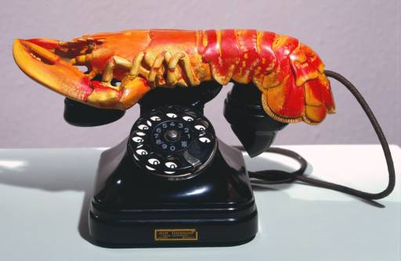
«Телефон-омар» Сальвадора Дали
«Телефон-омар», также известный как «Телефон-афродизиак» (Aphrodisiac Telephone), родился в мозгу Сальвадора Дали в 1935 году. Выполняя заказ еженедельного нью-йоркского издания American Weekly, Дали нарисовал «телефон будущего» — аппарат, у которого вместо ручки… омар.
«Телефон-омар» Сальвадора Дали (сейчас находится в галерее Tate Modern)

Slide 64
«Диван-губы» Сальвадора Дали
Губы — один из любимых символов Дали, олицетворение сексуальности, тайны и соблазна. Десятилетия спустя, в 1974 году, Сальвадор Дали вернулся к идее создания дивана в форме губ и совместно с испанским дизайнером Оскаром Тускетс Бланкой создал кожаный ярко-красный диван, который стал центральным элементом комнаты Мэй Уэст в музее Фигераса.

Slide 65
Сатиново-алый диван, очертаниями повторяющий форму губ скандальной и необыкновенно сексуальной звезды Бродвея, актрисы Мэй Уэст, появился в 1937 году, в разгар творческого периода, который биографы Дали называют параноидально-критическим. Сам Дали считал Мэй Уэст эротическим памятником эпохи.

Slide 66
Ретроспективный бюст женщины
В 1933 году Дали создал мистический и немыслимый скульптурный коллаж из элементов совершенно различной природы, объектов своего фетиша и символов своего же страха — «Ретроспективный бюст женщины». Сочетание хлеба и кукурузных початков с нежным лицом женщины и ее волнующей грудью создают образ плодородия. Однако ползающие по лбу муравьи и форма багета (удлиненная, фаллическая) символизируют женщину, как объект потребления и представляют собой намек на тщательно скрываемую депрессию.

Slide 67
Пиджак-афродизиак
Что делает гения гением? Какая сила дарит ему вдохновение, поддерживает огонь в глазах и нашептывает сюжеты шедевров? Сальвадор Дали никогда не скрывал, что источники его вдохновения — это любовь, страсть и сексуальное желание. Для любви и страсти у него была обожаемая Гала, а для поддержания сексуального желания он сам себе придумывал афродизиаки. Один из них — жакет, обостряющий сексуальное восприятие.
Сегодня к ужину наденьте чувственный жакет!
К смокингу на тоненьких соломинках были подвешены 83 стаканчика с мятным ликером (странно, что испанец выбрал в качестве символа усиления влечения именно мяту: как известно, она успокаивает и немного притупляет мужскую силу).
Notes:
За пределами холста. Пиджак-афродизиак
— Мэтр, вы носите это каждый день? — Я надеваю его только в моменты больших компромиссов чувств. Это — пиджак-афродизиак. В каждой рюмке должна быть мятная жевательная резинка, а в массе жевательной резинки должна быть мертвая муха, для того чтобы в момент кристаллизации массы параболические глаза мух отпечатались на ней, как древние ископаемые.
Из интервью с Сальвадором Дали

Slide 68
Сюрреалистический «Кадиллак» — «Дождливое такси»
Впервые «Дождливое такси» появилось на сюрреалистической выставке в Париже, в 1938 году.
Notes:
Сюрреалистический «Кадиллак» — «Дождливое такси»
Впервые «Дождливое такси» появилось на сюрреалистической выставке в Париже, в 1938 году. Дали обещал устроителям, что это будет самая удивительная и захватывающая выставка первой половины XX столетия. Чтобы подчеркнуть масштаб и грандиозность затеи, Дали решил установить в центре экспозиции огромный объект, идеальный в своей завершенности (на взгляд маэстро, разумеется).
Маэстро задумал создать автомобиль, внутри которого идет дождь, пол устлан плющом, а по манекену, сидящему на заднем сиденье, ползут улитки, которыми славится Бургундия. Дали стоило немалого труда убедить руководство выставки в необходимости реализации своей идеи, поскольку доводы, кажущиеся самому сюрреалисту убедительными, не убеждали никого, кроме него самого. Однако завораживающая мистичность объекта была столь очевидна, что «добро» на инсталляцию было дано с единственным ограничением — объект должен находиться не в здании.

Slide 69
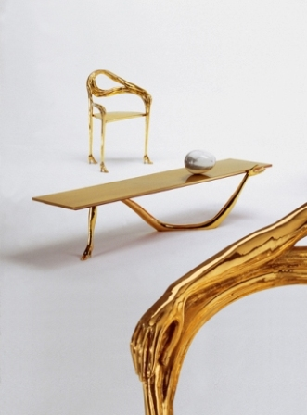
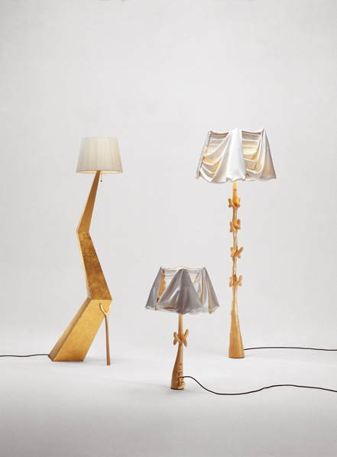
Дизайнерская мебель от Сальвадора Дали
Кресло и столик Leda
Лампы
Notes:
http://www.dali-salvador.ru/furniture-Dali.htmlВероятно, нет на свете такого дизайнера, который не мог бы назвать себя художником, но не каждый художник может стать дизайнером. Дизайнерская работа — это не вольный полет фантазии. Над ним постоянно довлеют догмы и правила, общепринятые тенденции и ограничения. Вот и получается, что желает автор вложить в проект всю душу, отдаться на милость музы, но приходится включаться в непрерывную борьбу за свободу самовыражения.
Ограничения и правила — это враг сильный, изобретательный и коварный, обойти его практически невозможно, а мирный договор приходится заключать на таких кабальных условиях, что муза многих творцов уходит, звонко хлопнув дверью. Тогда появляется новая коллекция мебели в классическом стиле — и дизайнер безнадежно проиграл. Иногда муза предпринимает дерзкие вылазки, и тогда на свет появляются такие творения, что общественность или ошарашено вздыхает, или восторженно аплодирует.
Только признанный гений может игнорировать условности и правила, так, что его творения принимают с восторгом. Так, что его творения переживают его самого.
Дали как дизайнер
Как бы ни относились люди к известному каталонцу Сальвадору Дали, невозможно не признать, что он гений, и мир его знает не только как художника, но и как дизайнера чрезвычайно экстравагантных предметов меблировки.
Оригинальная мебель могла бы и не увидеть свет, если бы не компания Bd Barcelona Design — двадцать лет со дня смерти Дали были отмечены выпуском Black Label Collection, мебель, разработанную гением, но в черном цвете. Коллекция не так эпатажна, как задумывал Дали, но, тем не менее, она более актуальна на данный момент. Ограничен тираж — всего 105 предметов.

Slide 70
Просвещённые удовольствия (1929)

Slide 71
Мрачная игра (1929)

Slide 72
Сон (1931)

Slide 73
Постоянство памяти (1931)
Notes:
Пластичные часы есть не что иное, как параноидально-критический, мягкий, экстравагантный и уникальный камамбер пространства и времени. Сальвадор Дали

Slide 74
Сюрреалистическая композиция с незримыми персонажами (1931)

Slide 75
Растительное превращение (1931)

Slide 76
Рождение текучих желаний (1932)

Slide 77
Портрет Гала с двумя рёбрышками ягнёнка, балансирующими на её плече (1932)

Slide 78
Сюрреалистический предмет, способный измерить мгновенное воспоминание (1932)

Slide 79
Таинственные источники гармонии (1934)

Slide 80
Мягкие часы (1933)
Notes:
Пластичные часы есть не что иное, как параноидально-критический, мягкий, экстравагантный и уникальный камамбер пространства и времени. Сальвадор Дали

Slide 81
Треугольный час (1933)

Slide 82
Ретроспективный бюст женщины (1933)

Slide 83
Призрак Вермера Делфтского, способный послужить и столом (1934)

Slide 84
Атавизм сумерек (1933-1934)

Slide 85
Сон, возлагающий руку на мужскую спину (1934)

Slide 86
Всадник по имени смерть (1935)

Slide 87
Женщина с головой из роз (1935)

Slide 88
Податливое сооружение с варёными бобами (Предчувствие гражданской войны) (1935)

Slide 89
Бюст Джеллы Ллойд (1934)

Slide 90
Лицо Мэй Уэст (сюрреалистическая комната) (1934-1935)

Slide 91
"Анжелюс" Гала (1936)

Slide 92
Венера Милосская с ящиками (1936)

Slide 93
Большой параноик (1936)

Slide 94
Осенний каннибализм (1936)

Slide 95
Антропоморфный шкафчик (1936)

Slide 96
Сон (1937)

Slide 97
Лебеди, отражённые в слонах (1937)

Slide 98
Превращение нарцисса (1936-1937)

Slide 99
Сотворение чудовищ (1937)

Slide 100
Загадка Гитлера (1937)

Slide 101
Испания (1938)

Slide 102
Явление лица и вазы с Фруктами на берегу моря (1938)

Slide 103
Беконечная загадка (1938)

Slide 104
Исчезающие образы (1938)

Slide 105
Невольничий рынок с явлением незримого бюста Вольтера (1938)

Slide 106
Вечерний паук...надежда (1940)

Slide 107
Философ, освещённый луной и ущербным солнцем (1939)

Slide 108
Эскиз декорации для балета "Лабиринт" (1941)

Slide 109
Леди Луис Маунтбеттен (1940)

Slide 110
Моя жена,обнажённая, смотрит на собственное тело, ставшее лесенкой, тремя позвонками колонны, небом и архитектурой (1945)

Slide 111
Портрет Пикассо (1947)

Slide 112
Расщепление атома (1947)

Slide 113
Мадонна Порт-Льигата (1950)

Slide 114
Христос святого Хуана де ля Крус (1951)

Slide 115
Гала, созерцающая Corpus hupercubus (1954)

Slide 116
Corpus hupercubus (1954)

Slide 117
Колосс Родосский (1954)

Slide 118
Тайная вечеря (1955)

Slide 119
Гвадалупская Богоматерь (1959)

Slide 120
Веласкес, пишущий портрет инфанты Маргариты в лучах и тени собственной славы (1958)

Slide 121
Портрет моего покойного брата (1963)

Slide 122
Дали, повернувшись спиною, пишет портрет Гала, повернувшейся спиною и увековеченной шестью виртуальными роговицами, временно отражёнными в шести зеркалах (1977)

Slide 123
Явление лица Афродиты Книдской на фоне пейзажа (1981)

Slide 124
Путь загадки (1981)

Slide 125
Pieta (1982)

Slide 126
Голова, подсказанная Микеланджело (1982)

Slide 127
Жемчужина (1981)

Slide 128
Мученик (1982)

